Slide 1

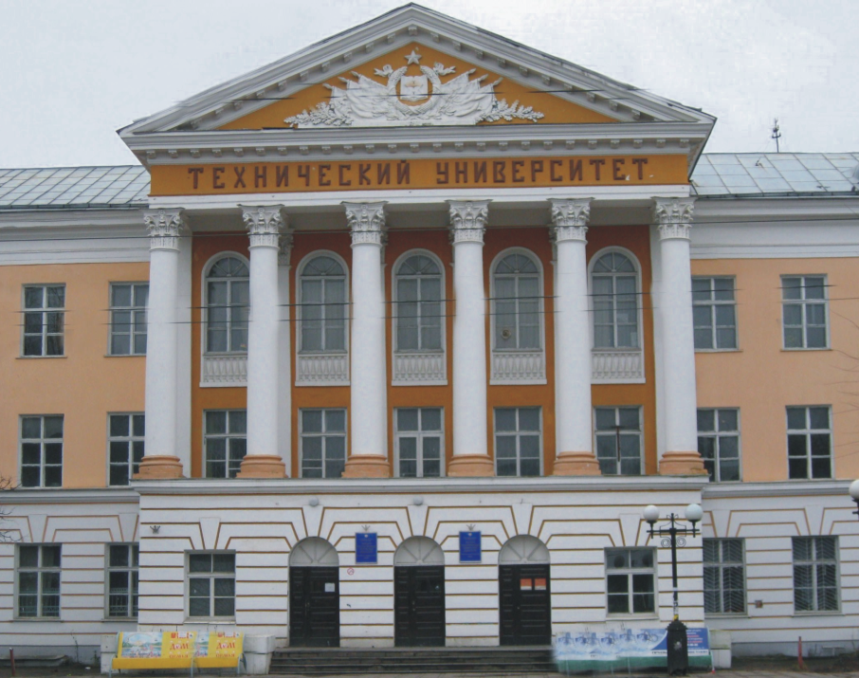
ТВЕРСКОЙ ГОСУДАРСТВЕННЫЙ ТЕХНИЧЕСКИЙ УНИВЕРСИТЕТ
Жохов И.С.
Научный руководитель: к.т.н., доцент Лагусева Е.И.
Кафедра химии и технологии полимеров
ОПРЕДЕЛЕНИЕ УДЕЛЬНОЙ ПЛОЩАДИ ПОВЕРХНОСТИ
ПОЛИАМИДА ПТ-33 И СОПОЛИАМИДА 6ПТ-70
На установке газожидкостной поликонденсации синтезировано более 20 различных жирно-ароматических полиамидов (в том числе фибридов). Для исследования выбраны пиперазинсодержащие полиамиды полиамид ПТ-33 (рис. 1) на основе ацилируемого мономера пиперазина и ацилирующего мономера терефталоилхлорида и сополиамид 6ПТ-70 (рис. 2) на основе гексаметилендиамина и пиперазина, взятых в жидкой фазе, и терефталоилхлорида – мономера газовой фазы [1].
t-Метод Хэлси позволяет узнать объём микропор в присутствии пор большего диаметра. В этом случае измеряют изотерму адсорбции азота и из неё определяют отдельно площадь поверхности микропор и внешнюю поверхность. t-график (рис. 2) представляет собой зависимость объёма адсорбированного газа от толщины адсорбционной плёнки. Значение статистической толщины задаётся эмпирическими уравнениями де Бэра или Хэлси [3].
По результатам анализа выяснилось, что у полиамида ПТ-33 24,37%; сополиамида 6ПТ-70 20,08% пор менее 6 нм являются мезопорами, а общая площадь поверхности микропор, таким образом, равна 0 м²/г у полиамида ПТ-33; 0,286 м²/г у сополиамида 6ПТ-70, т.е. микропоры в полиамиде ПТ-33 отсутствуют.
Рисунок 1 - Полиамид-ПТ
в исходном состоянии (внешний вид)
Рисунок 2 - Сополиаид-6ПТ в исходном состоянии (внешний вид)
Суммарное уравнение реакции синтеза полипиперазинтерефталамида (полиамида-ПТ)
Рисунок 2 − Зависимость объёма адсорбированного газа от толщины адсорбционной плёнки полиамида ПТ-33
Вторая модель расчёта − метод Лэнгмюра [3]. Она также позволяет получить данные о площади микропористых образцов. Здесь на основе поглощённого газа и относительного давления строится интерполированная зависимость значения функции Лэнгмюра от относительного давления (рис. 3).
Суммарное уравнение реакции синтеза сополиамидов-6ПТ
Рисунок 3 − Зависимость функции Лэнгмюра от относительного давления для сополиамида 6ПТ-70
Нейтрализация низкомолекулярного вещества
Данным методом расчётное значение удельной площади поверхности составило 6,263 м²/г для полиамида ПТ-33 и 7,811 м²/г для сополиамида 6ПТ-70.
Последняя модель расчета − метод БЭТ [3] − предоставляет данные о площади поверхности пор без учета микропористой составляющей. Метод основан на обработке зависимости значений функции БЭТ от относительного давления (рис. 4).
HCl + NaOH → NaCl + H₂O
Исследования полиамида ПТ-33 и сополиамида 6ПТ-70 проводились с помощью анализатора пористости Beckman Coulter SA 3100 [2].
По полученным от прибора данным построим изотерму адсорбции-десорбции для полиамида ПТ-33 (рис. 1), выражающую соотношение адсорбированного газа и давления.
Рисунок 4 − Зависимость функции БЭТ от относительного давления для полиамида ПТ-33
Рисунок 1 − Изотерма адсорбции-десорбции полиамида ПТ-33
Значение удельной площади поверхности составило 6,738 м²/г у полиамида ПТ-33 и
7,221 м²/г у сополиамида 6ПТ-70.
Согласно классификации изотерм, которая была впервые предложена С. Брунауэром, Л. Демингом, У. Демингом и Э. Теллером (БДДТ) [3], данная изотерма относится к IV типу изотерм по классификации БДДТ. Об этом можно судить по характерному изгибу и петле гистерезиса, которая обусловлена капиллярной конденсацией азота в порах. Изотерма такого типа характерна для мезопористых веществ.
Таким образом, у полиамида ПТ-33 и сополиамида 6ПТ-70 площадь поверхности мезопор отличается незначительно. Это обусловлено менее плотной компоновкой пор, что увеличивает площадь внешней поверхности.
Список используемых источников:
Особенности механизма газожидкостного полиамидирования в пенном гидродинамическом режиме / В.А. Никифоров, Е.И. Лагусева, Е.А. Панкратов, И.С. Жохов // Известия ВУЗов. Серия Химия и химическая технология. 2020. Т. 63. № 3. С. 67-74.
SA 3100, адсорбция, десорбция – Beckman Coulter [Электронный ресурс]. Режим доступа https://www.mybeckman.ru/particle-characterization/sa-3100, свободный. – (Дата обращения 04.03.2022).
Грег С., Синг К. Адсорбция, удельная поверхность, пористость / Пер. с анг. Изд. 2-е. М.: Мир, 1984. 306 с.
Наличие микропор можно узнать путём расчёта площади поверхности. Анализатор BeckmanCoulter SA3100 использует для расчёта три модели:
t-метод Хэлси, БЭТ (BET – Brunauer, Emmet, Teller) и метод Лэнгмюра.
XXVIII Каргинские чтения
Всероссийская научно-техническая конференция молодых учёных «Физика, химия и новые технологии»
Тверь, 31 марта-1 апреля 2022 года

